Slide 1
Focus : du suivi d’une revue à l’extension du réseau en passant par un référencement partagé
Etude de cas :
Acta botanica gallica (1993-2015)
PPN 040250393 ISSN 1253-8078

Slide 2
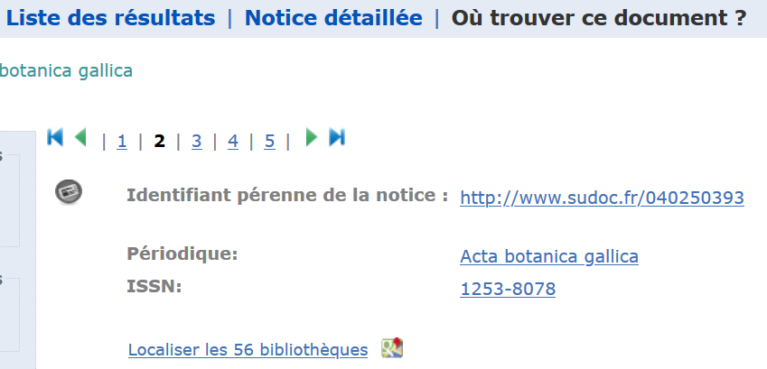
Signalement dans le Sudoc
Ressource imprimée identifiée et localisée : http://www.sudoc.fr/040250393
Titre largement signalé par les réseaux Sudoc ET Sudoc-PS (25 établissements déployés et 16 non déployés)
Titre émargeant à 5 PCPP régionaux : PCNPDC,PCRA,PCSCen,PCAuv,PCUR
Notes:
(mais aucun plan thématique en dépit de la haute spécialisation disciplinaire)

Slide 3
Métarevue dans le Sudoc
Liste des titres liés (filiation complète)
https://periscope.sudoc.fr/metarevue.html?ppn=161087612&issn=2166-3408 (Vue graphique)

Slide 4
Signalement dans Mir@bel
Notes:
Mir@bel rassemble les informations autour de cette publication et de l’accès à ses contenus dans une même page, pour cette même « revue » ainsi : https://reseau-mirabel.info/revue/4588/Botany-letters
Pavé du haut : niveau bibliographique donnant une vue sur la « métarevue »
Alignement avec les notices Sudoc (localisées) correspondantes *
On remarque qu’il n’y a pas de localisation Sudoc pour l’issn 2381-8115
Info sur les éditeurs : de la SBF à Taylor & Francis ? Comme beaucoup de sociétés savantes, l’édition a dû s’adapter, se professionnaliser et la production est prise encharge par un grand groupe éditorial MAIS le contenu intellectuel est toujours assuré par la SBF (le travail d’éditeur se voit scindé en 2)
Informations minimales de niveau bib sur le titre actuel et liens vers d’autres bases où des infos sur cette ressource sont présentes
Pavé « Accès en ligne » recense les accès à la ressource selon leur couverture (=états de collection) et autres unités en relation accessibles en ligne
Pavé du bas : informations de gestion (suivi, historique des mises à jour)

Slide 5
Signalement dans Mir@bel
Notice Mir@bel : https://reseau-mirabel.info/revue/4588/Botany-letters
Connaissance de la généalogie « simple » du titre : il a cessé de paraître en 2015, remplacé par Botany Letters en 2016
Connaissance de l’histoire bibliographique du titre : éditée initialement par la Société Botanique de France, ce titre est ensuite publié sous l’égide de Taylor & Francis
Référencement des différents supports et accès en ligne : numéros librement disponibles en texte intégral sur la plateforme Taylor & Francis
Alignement avec les notices Sudoc (localisées) correspondantes *
* On remarque qu’il n’y a pas de localisation Sudoc pour l’issn 2381-8115

Slide 6
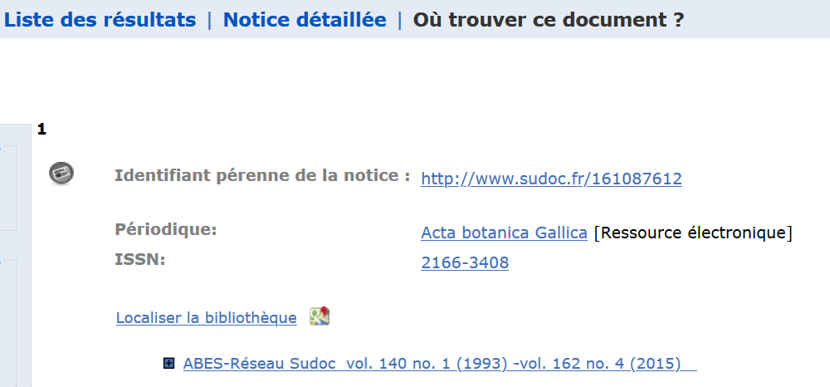
Rebond vers la ressource en ligne : ISSN 2166-3408
Ressource électronique : http://www.sudoc.fr/161087612
Pas de signalement dans le Sudoc hormis celui de l’Abes visant à rendre visible les titres en libre accès
Disponible sur Taylor & Francis, mais aucune bibliothèque ne signale que les numéros sont librement accessibles en ligne

Slide 7
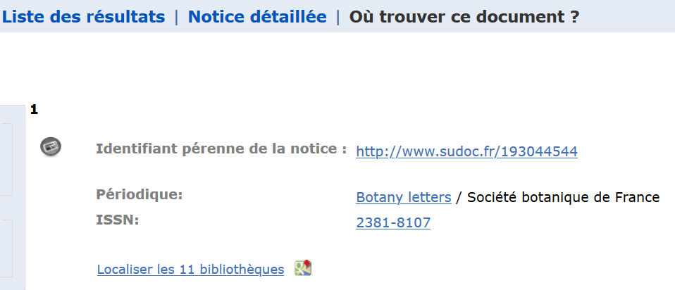
Et Ensuite ? Botany letters (2016) -... Issn 2381-8107
Ressource imprimée vivante : http://www.sudoc.fr/193044544
Seules 11 bibliothèques ont déclaré ce titre papier dans leurs collections ; avec une proportion de 7 établissement déployés et 3 ILN Sudoc-PS
Présence dans un seul plan de conservation : PCNPDC (contrairement à 5 pour le titre précédent)

Slide 8
Rebond vers la ressource en ligne : ISSN 2381-8115
Ressource électronique vivante : http://www.sudoc.fr/200785532
La notice bibliographique descriptive n’apparaît pas dans le catalogue public car elle ne comporte aucune localisation [« no holding »]
Pourtant Botany Letters est une revue scientifique internationale indexée dans le Journal Citation Reports (Thompson Reuters), avec un facteur d’impact de 1.342 en 2018
On peut trouver les offres commerciales qui proposent ce titre en ligne via BACON: https://bacon.abes.fr/id2kbart/2381-8115.xml ; se trouve déclaré dans 1 fichier kbart de CUP et dans 3 de Taylor & Francis
Notes:
Donc la SBF produit une revue, avec la participation de chercheurs français mais cette ressource riche et vivante demeure invisible du Sudoc. Je suis sûre que certains établissements Sudoc mettent bien cette ressource à dispo via leur outils de découverte mais, à la limite, c’est un problème Sudoc, pas Sudoc-PS, quoique…
Si l’on considère que la BIB de la SBF est dans le réseau Sudoc-PS on peut s’interroger sur le fait que la publication conçue par la SBF n’y soit pas (?)
Dans BACON, on trouve bien trace de ce titre dans des offres commerciales.
A la limite passons, et recentrons-nous sur l’OA : ressources « hors radar » mal signalées par les bibliothécaires (pas d’abonnement, pas de « localisation »)

Slide 9
Une action prioritaire : rendre visible l’OA
Par le signalement et la centralisation de ces ressources par l’Abes et Mir@bel
Un impératif : l’attribution d’un ISSN
L’implication du réseau Sudoc-PS dans Cidemis est nécessaire pour mener à bien cet objectif
La mission du Sudoc-PS de signalement des ressources périodiques disponibles
A l’initiative des bibliothèques partenaires membres du réseau Sudoc-PS qui auraient un intérêt à signaler des ressources OA
A l’initiative du responsable CR pour l’ensemble de son réseau dans le cadre de sa mission de signalement et selon une politique de signalement documentaire aux périmètres régionaux et/ou thématiques

Slide 10
Comment s’approprier l’OA en bibliothèque ?
Les missions dévolues aux Centres des Réseaux du Sudoc-PS restent les mêmes, mais il s’agit maintenant de les inscrire dans l’environnement socio-économique et informationnel du numérique
Editeurs et chercheurs jouent un rôle en amont, en produisant et diffusant des données. Les professionnels de l’information doivent aussi être au rendez-vous en aval de la diffusion pour le référencement et les alignements entre les différentes bases (Sudoc, Mir@bel, HAL, etc…)
Référencer, signaler, valoriser, collaborer avec les métiers de l’édition

Slide 11
L’extension de son réseau en passant par un signalement partagé
Mir@bel peut être un levier pour l’animation de réseau, la prospection et le signalement des ressources périodiques accessibles en France
Mir@bel peut favoriser la réflexion pour une politique de signalement cohérente, pour chacun des CR :
Quoi signaler, pour qui, pour quoi ?
A partir d’un titre inscrit dans un PCPP, rebond vers les titres suivants, les titres en version électroniques, vers d’autres titres du même producteur et enfin vers un fonds global, un partenaire particulier (Ici, la bibliothèque de la SBF est dans le réseau Sudoc-PS).
Signalement partagé dans le cadre du réseau Sudoc-PS : périmètre d’action territoriale et/ou disciplinaire ; action de mise à disposition de l’information scientifique et culturelle toujours . Et signalement partagé avec
Notes:
Un rebond vers Hal : 28 notices et 13 documents ; exemple article : https://hal.archives-ouvertes.fr/hal-02373035 mis en ligne par centre de ressource non répertorié Sudoc/SudocPS
https://hal.archives-ouvertes.fr/hal-02373035 Contributeur : Bibliothèque Tour Du Valat <biblio@tourduvalat.org> Soumis le : mercredi 20 novembre 2019 - 17:08:20 Dernière modification le : mercredi 14 octobre 2020 - 03:45:04
Mais valorisation et suivi pas faits dans Sudoc ou Mir@bel.
Cette bibliothèque sur fonds privé est ouverte aux chercheurs et est liée à des labos de recherche sur la biodiversité.

Slide 12
Les Missions des CR au sein de Mir@bel
Signaler les ressources périodiques disponibles pour l’ESR
Assurer un travail qualitatif sur les données bibliographiques par le catalogage partagé
Assurer la médiation avec le réseau international de l’ISSN
Etendre et animer un réseau interinstitutionnel
Valoriser les ressources et les structures partenaires
En parallèle :
Participer à la Science ouverte
Participer à la transition bibliographique (on procède à des alignements ; on passe des documents aux contenus)
Notes:
Rien de nouveau! Juste du gagnant-gagnant (outil ergonomique, cercle vertueux des données, nouveaux partenaires potentiels)

Slide 13
«Tout ce que l’on a en commun nous rend plus forts ensemble et tout ce que l’on a de différent nous enrichit mutuellement »

